Slide 1

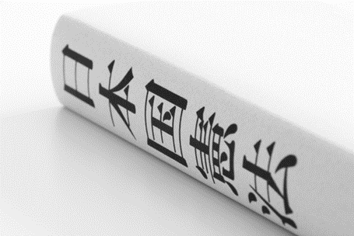
自民党が憲法改正を実現す
るため、憲法集会を全国展開
する運動を始動させるとい
う。憲法改正は国民投票法が
改正され、本格的な議論が待
たれている。それには国民の
理解が不可欠。憲法は施行か
ら75年にもなるがその間一
度も見直されず、一方で日本
を取り巻く内外の環境は激変
している。憲法改正には社会
が大きく変わっているという
認識を国民が共有することが
不可欠だ。自民党が進める全
国運動は、すべての党所属国
会議員が地元で憲法改正につ
いての集会を開催するもの
だ。新型コロナウイルス感染
症の動向もあるが、２月中か
らスタートさせたい考えで、
今後は改憲運動を議員や都道
府県連任せにするのではな
く、ブロック責任者を通して
党主導で徹底させるという。
自民党はこれまで①「自衛
隊」の明記と「自衛の措置」
の言及②国会や内閣の緊急
事態への対応強化③参議院
の合区解消、各都道府県から
必ず１人以上選出④教育環
境の充実ーの４点を「改正案」
としてまとめている。一方、
憲法改正の手続きを定める改
正国民投票法は昨年６月に成
立しており、国会で本格的な
改正議論が待たれる状況と
なっている。しかし、ここで
欠けているのが国民の理解だ
ろう。立憲民主党の泉代表
は、昨年12月2日の執行部
発足の会見で、憲法改正につ
改憲に必要な国民の現状認識の共有
いて「やはり国民的要請があ
る、本当に国民からの強い願
いがあるのであれば当然論点
として論じていくが、憲法改
正そのものが目的化している
ような憲法改正は論じるに値
しない」などと述べている。
確かに、憲法改正問題を国民
一人一人が〝自分事化〟する
ことは難しいだろう。しか
し、新型コロナという未曾有
の感染症に見舞われ、緊急事
態宣言が発出される事態に
なった。自民党が改正案を策
定した当時はまだコロナ禍で
はなく、緊急事態条項はあく
までも大災害を念頭においた
ものだったが、新型コロナで
も同様な事態になることがあ
り得る。国民民主党の玉木雄
一郎代表は、昨年12月の憲
法審査会で「感染爆発の真っ
ただ中で（衆院議員の）任期
満了を迎えていた場合、現行
憲法下では総選挙を実施せざ
るを得ない。緊急時に任期の
特例を定める議論は速やかに
行う必要がある」と述べてい
る。東日本大震災を経験した
人々はもちろんだが、コロナ
が蔓延した社会で生きている
現世代だからこそ、緊急事態
への対処の必要性があること
を理解できる。それを自分事
化してもらうことが、憲法改
正議論につながるのだろう。
「自衛隊明記」もそうだ。現在は
憲法制定当時と日本を取り巻く安
全保障環境はまったく異なって
ている。経済大国となった中国はアジア地域で軍事的な拡張をしており、尖閣諸島の領海侵犯もたびたび発生している。その一方で、米国のプレゼンスは低下し、米国一国で平和を確保することが難しくなっている。このため、日本の安全保障や国際的な協力への参加など自衛隊の役割がますます重要になっている。憲法改正は、その必要性を声高に叫ぶのではなく、日本を取り巻く環境の現状をまず国民に知ってもらい、〝自分事化〟す
ることから始まる。それが改正実
現の近道になるだろう。

